Slide 1
Проект. Математика вокруг нас.
Тема: «Узоры и орнаменты на посуде»

Slide 2
Цели:
1. Обеспечить интеллектуальное развитие ребенка.
2. Воспитать интерес к математике.
3. Развивать творческие способности.

Slide 3
Личностные результаты.
Формировать интерес к изучению математики.
Формировать активность и мотивацию к изучению предмета.
Формировать позитивную самооценку результатов своей деятельности.
Совместно планировать свою деятельность.
Метапредметные результаты.
1. Учиться понимать, принимать и сохранять поставленную задачу и решать ее в сотрудничестве с учителем, с родителями.
2. Формировать умения работать с информацией, создавать дополнительную возможность для развития логического мышления, пространственного воображения.
3. Осуществлять поиск нужной информации в книгах, в интернете с помощью взрослых.
4. Представлять собранную в результате расширенного поиска информацию в разной форме.
Предметные результаты.
Формировать и отрабатывать универсальные учебные действия.
Закреплять, расширять полученные на уроках знания.
Собирать материал по заданной теме.
Определять и описывать закономерности в отобранных узорах. Составлять узоры и орнаменты.
Составлять план работы.
Оценивать выполненную работу.

Slide 4
Посуду всегда украшали различными орнаментами и узорами. Если обратить внимание, то мы заметим, что узоры повсюду!

Slide 5
Орнамент в переводе с латинского языка означает украшение. Украшение, которое состоит из рисунков и они повторяются через определенные расстояния или интервалы (маленький перерыв).

Slide 6
Орнамент придает изделию выразительность, красоту, подчеркивает его форму и фактуру.

Slide 7
Наши проекты!!!

Slide 8
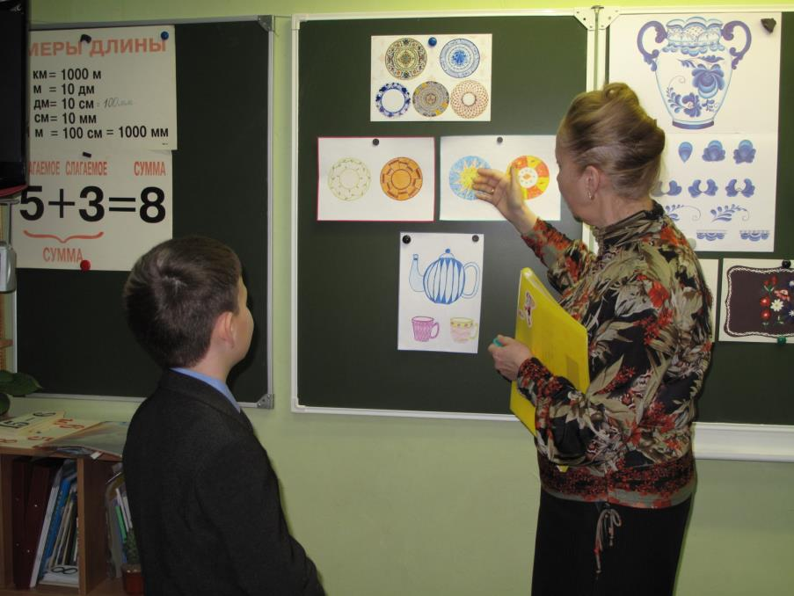

Slide 9
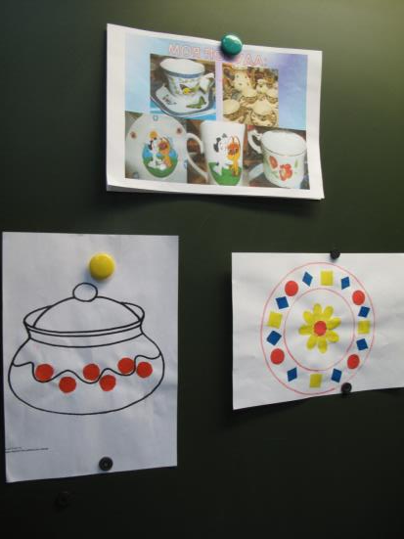
Петухова Юлия

Slide 10
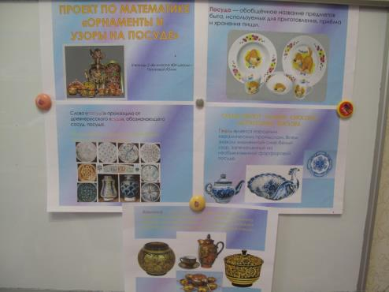
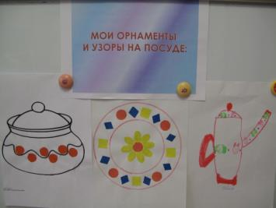
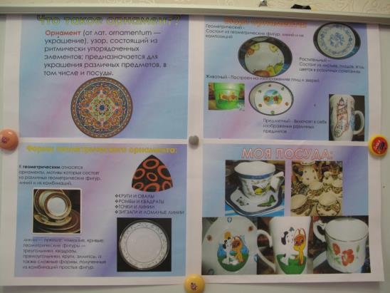
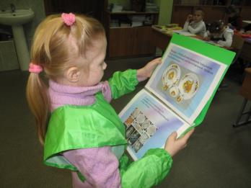

Slide 11
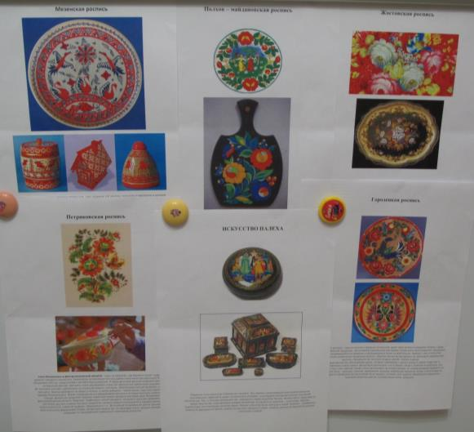
Ревякина Мелания

Slide 12
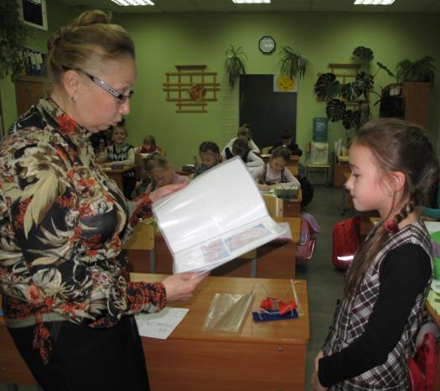
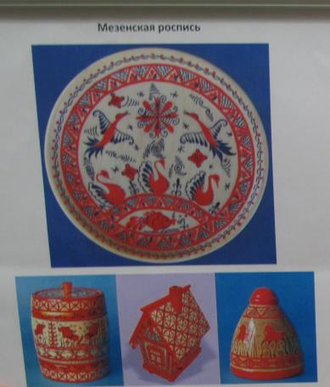

Slide 13
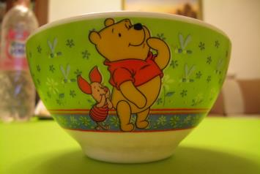
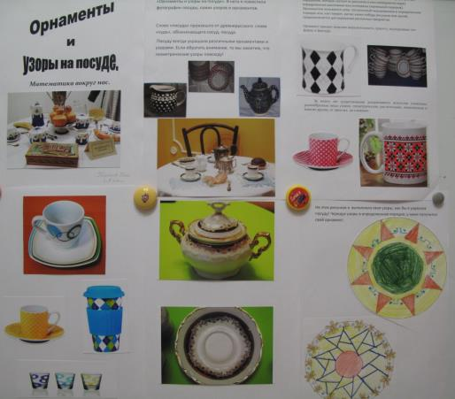
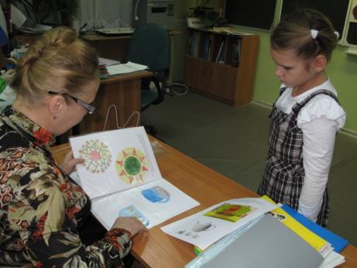
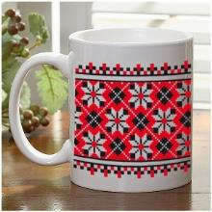

Slide 14
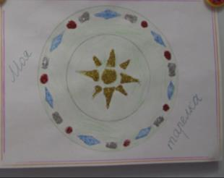
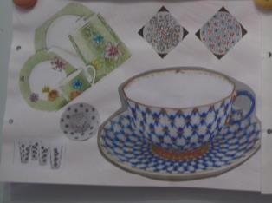
Ризоева Замира

Slide 15
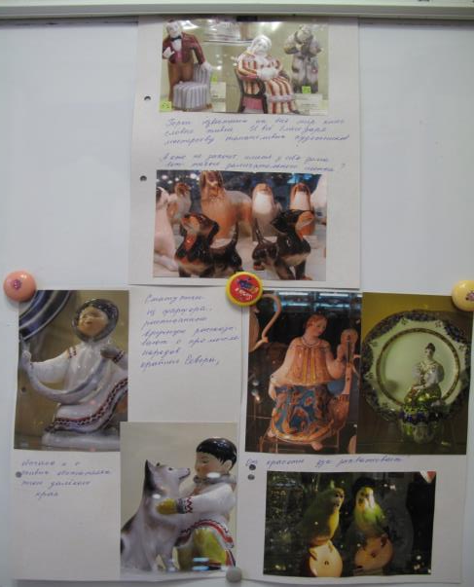
Сорокин Владислав

Slide 16
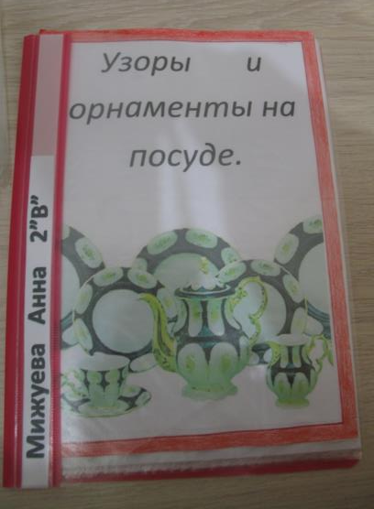
Мижуева Анна

Slide 17
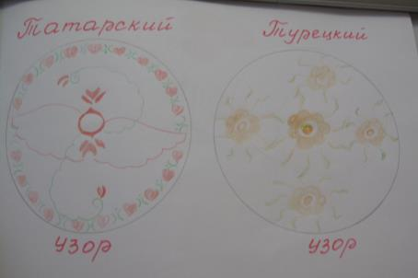
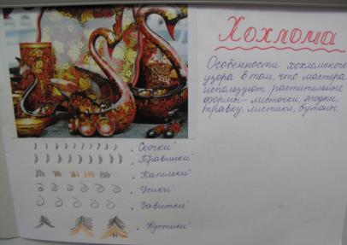
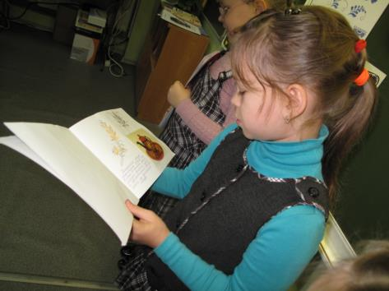
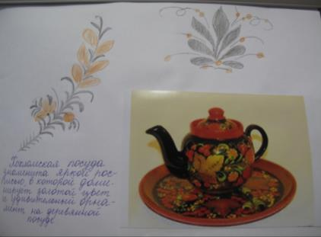

Slide 18
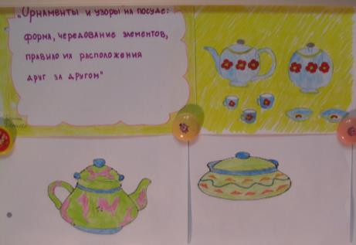
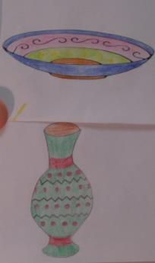
Борисова Карина

Slide 19
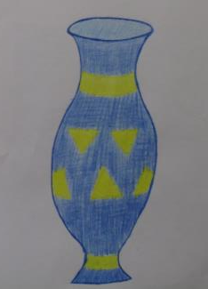
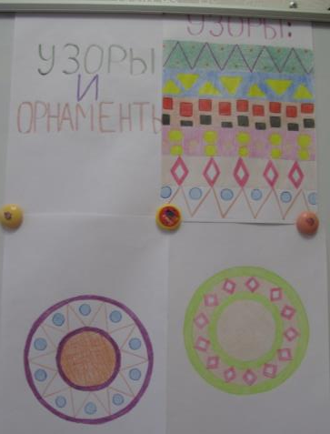
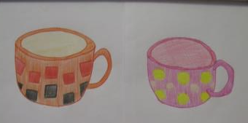
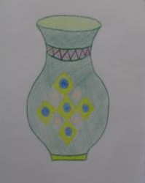
Никулина Катя

Slide 20
